Slide 1
Literaturverwaltung
Übersicht und Vergleich

Slide 2
onlinequellen
Softwarevergleiche Literaturverwaltung
TU München (August 2018)
https://mediatum.ub.tum.de/doc/1316333/1316333.pdf
SLUB Dresden (Juli 2018)
http://slub.qucosa.de/api/qucosa%3A23381/attachment/ATT-0/

Slide 3
Wozu?
Wozu Literaturverwaltungsprogramme?
Daten und Volltexte sammeln
Verfügbarkeit ermitteln
Sortieren und ergänzen
Nachnutzen und teilen
Publizieren

Slide 4
beispielprogramme

Slide 5
Kriterien
Wie entscheide ich, welches für mich passt?
Benutzerfreundlichkeit
Kompatibilität (Betriebssystem, Software)
Kosten
Funktionen
Hilfe
Arbeitsweise
(pixabay.com)

Slide 6
Lizenzmodell / Sprache
Citavi
Kommerziell, kostenlose Version "Citavi Free" mit der Beschränkung auf 100 Titel pro Projekt
Mehrere Sprachen (deutsch, englisch, französisch, italienisch, spanisch, portugiesisch, polnisch)
Campuslizenz an der Uni Bonn
Nur Windows

Slide 7
Lizenzmodell / Sprache
EndNote
kostenlose browserbasierte Version "EndNote Basic" mit eingeschränkter Funktionalität und begrenztem Speichervolumen (50.000 Datensätze, 21 wählbare Zitationsstile, 2 GB Speicherplatz, 5 Datenbanken)
Englisch
Vollversion (Studentenpreis): 94 €
Windows, Mac

Slide 8
Lizenzmodell / Sprache
Zotero
Open Source, inkl. 300 MB Online-Speicherplatz
Zurzeit 57 Sprachen
Kostenlos, man kann Online-Speicherplatz zukaufen
Windows, Mac, Linux

Slide 9
Lizenzmodell / Sprache
JabRef
Open Source, GPL v2 und höher
Zurzeit Chinesisch (vereinfacht), Dänisch, Deutsch, Englisch, Farsi, Französisch, Indonesisch, Italienisch, Japanisch, Niederländisch, Norwegisch, Persisch, Portugiesisch (Brasilien), Russisch, Spanisch, Schwedisch, Türkisch und Vietnamesisch
Bib(La)TeX-Datenbank, vor allem zur Verwendung mit LaTeX
Windows, Mac, Linux
Für IT-affinere Nutzer

Slide 10
Quellenimport
Manuelle Eingabe, Dateiimport (PDFs, bibliographische Standardformate)
Aus vielen Datenbanken direkt möglich
Sonst Datei in Standardformaten (RIS, BibTeX) speichern und importieren
Direkt von Webseiten über Plugins:
Citavi Picker (auch aus PDFs)
Zotero Connector
JabFox
(pixabay.com)

Slide 11
Wissensorganisation
Citavi
Kategorien, Schlagworte
EndNote
Gruppen
„Standard“ (= Ordner)
Smart Groups: dynamische Gruppen anhand von Suchbegriffen
Combined Groups: Kombination aus anderen Gruppen (AND, OR, NOT)
(pixabay.com)

Slide 12
Wissensorganisation
Zotero
Sammlungen = Ordner
Tags = Schlagworte
Erweiterte Suche abspeichern = Smart Groups
JabRef
Gruppen
Statisch = manuelle Zuweisung
Dynamisch = Smart Groups (Stichwort in einem Feld oder bel. Suchausdruck)
(pixabay.com)

Slide 13
Gruppenarbeitsfunktionen
Citavi Teamfunktionen
Für kleine Gruppen: Citavi for Windows
Citaviprojekt auf gemeinsamen Gruppenlaufwerk
Maximal drei Personen gleichzeitig
Keine Rechtesteuerung („alle dürfen alles“)
Für größere Gruppen, verteilte Standorte: Citavi for DBServer
(pixabay.com)

Slide 14
Gruppenarbeitsfunktionen
EndNote
Bibliotheken können über EndNote Account geteilt werden
Eine Bibliothek mit bis zu 100 Personen teilbar (EndNote X8)
Zahl der Bibliotheken an denen man mitarbeitet ist unbegrenzt
Aber nur am eigenen Rechner möglich
Kostenfreier unbegrenzter Speicherplatz in der EndNote Cloud

Slide 15
Gruppenarbeitsfunktionen
Zotero
Über Gruppen die man auf der Zoterowebseite anlegt
Öffentliche Gruppen (Public, Open Membership)
Öffentliche Gruppen mit geschlossener Mitgliedschaft (Public, Closed Membership)
Private Gruppen (Private Membership)
Unterschiedliche Lese-/Schreibrechte, Umgang mit Anhängen

Slide 16
„Alleinstellungsmerklmale“
Citavi
Wissenselemente, z.B. wörtliche Zitate
nutzerfreundlich
Campuslizenz
EndNote
International weit verbreitet
Auch für Mac
(pixabay.com)

Slide 17
„Alleinstellungsmerklmale“
Zotero
Kostenfrei, quelloffen (konfigurierbar)
nutzerfreundlich
Alle relevanten Betriebssysteme
JabRef
Kostenfrei, quelloffen (konfigurierbar)
Gut zum teXen und bei Verwendung quelloffener Software (Editoren)
Für IT-affine Anwender
(pixabay.com)

Slide 18
Screenshots - Citavi

Slide 19
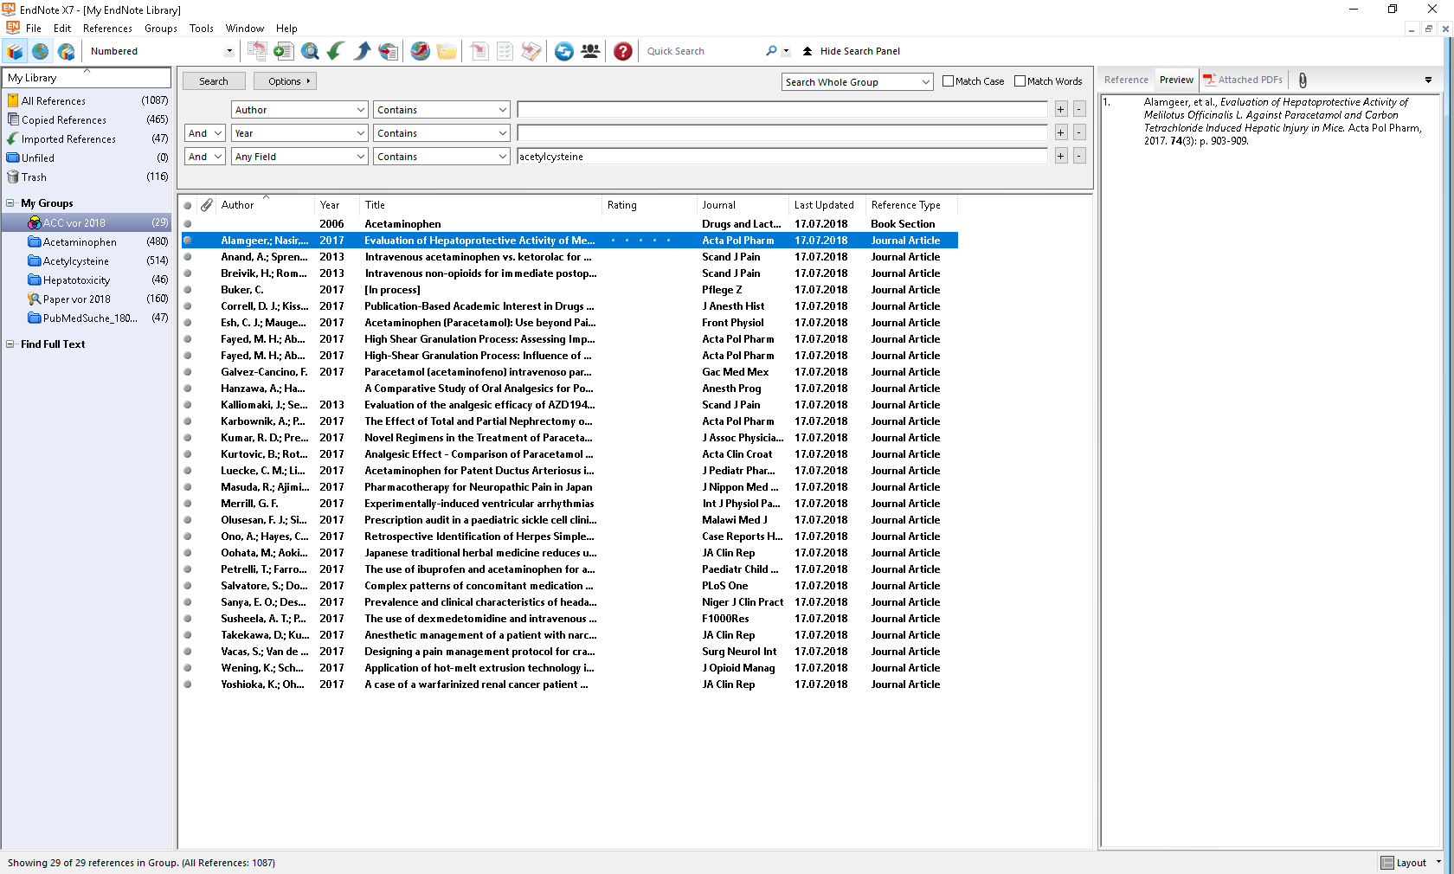
Screenshots - EndNote

Slide 20
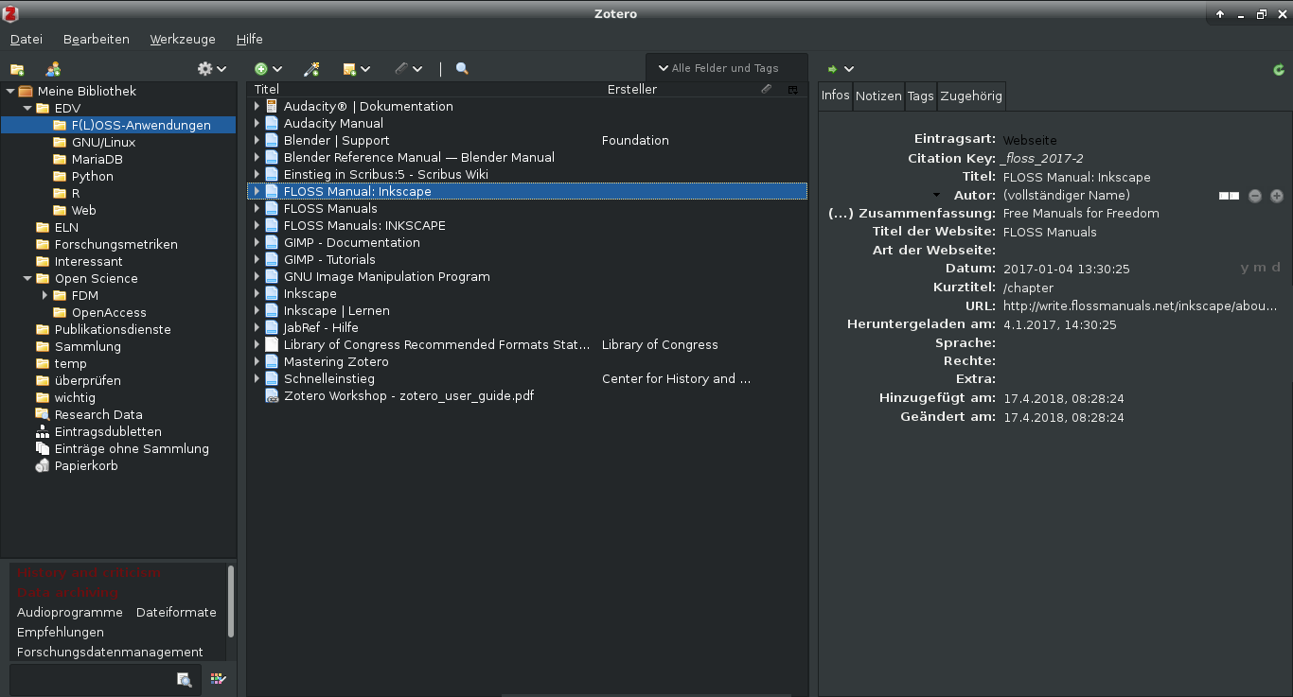
Screenshots - Zotero

Slide 21
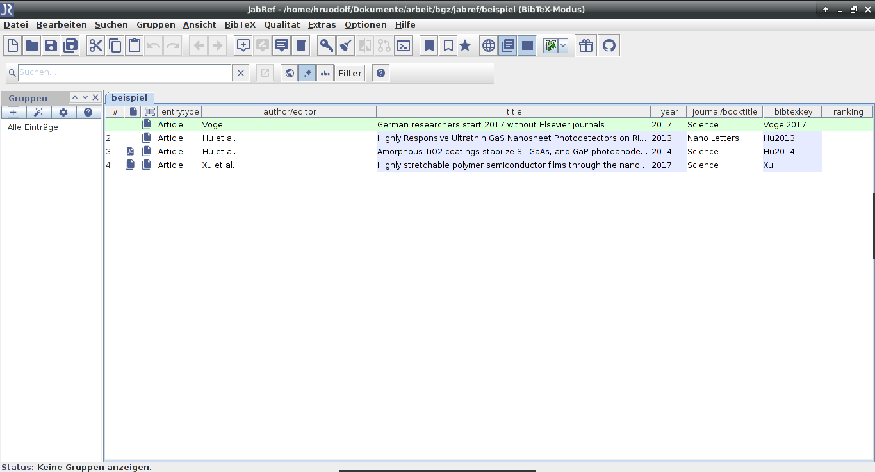
Screenshots - JabRef

Slide 22
Viel Spaß!

